Slide 1
G3061: Historická a stratigrafická geologie – 9. cvičení
LIP a paleoklima

Slide 2
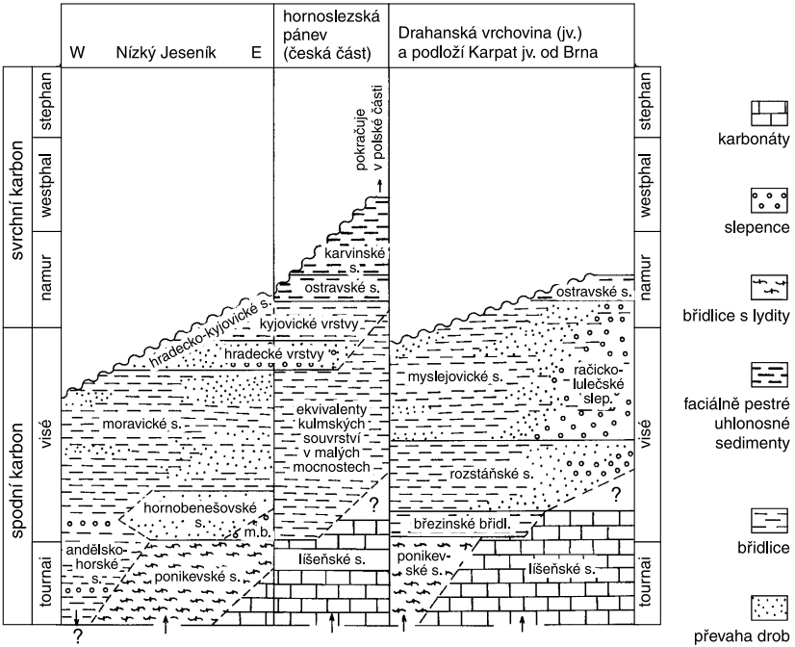
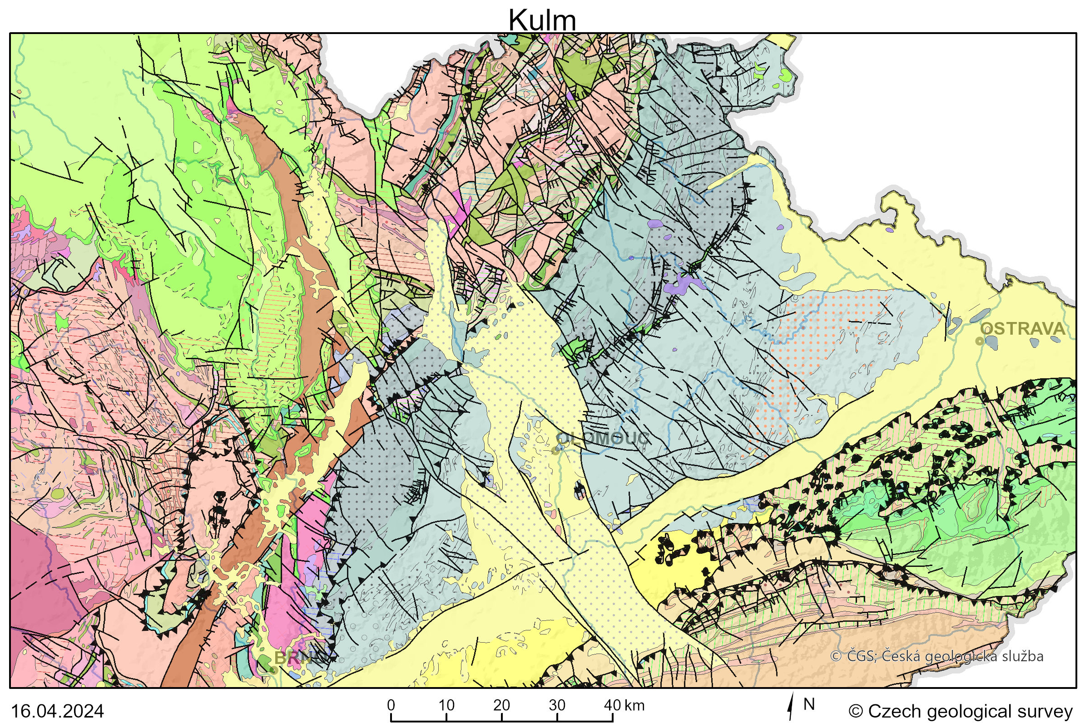
Moravskoslezský kulm
„Kulm“ – název z anglického „Culm Meassures“
Facie označující klastické sedimenty – střídání drob a slepenců s prachovci a jílovitými břidlicemi.
Sedimenty mají „flyšový“ charakter – byly tvořeny turbiditními proudy.
Pokrývá moravskoslezskou oblast.

Slide 3
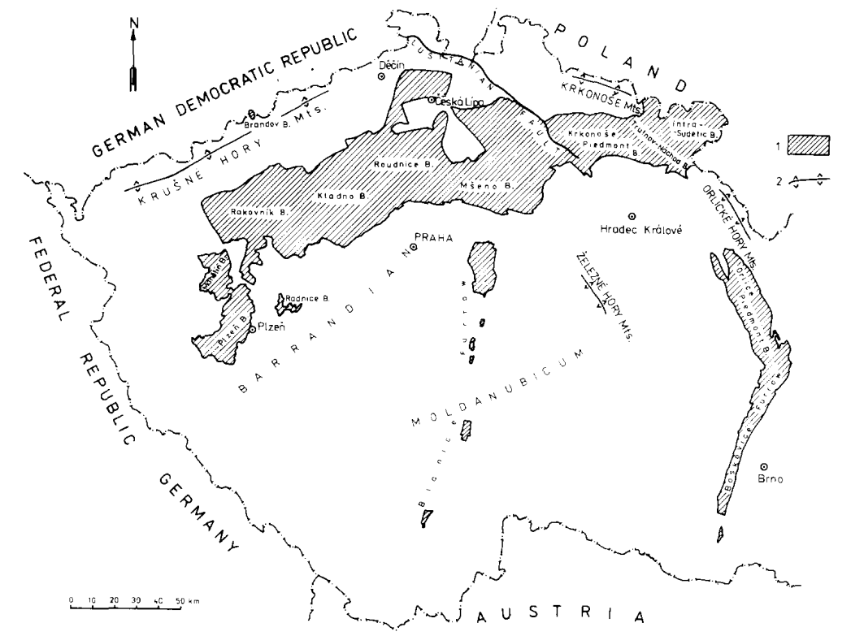
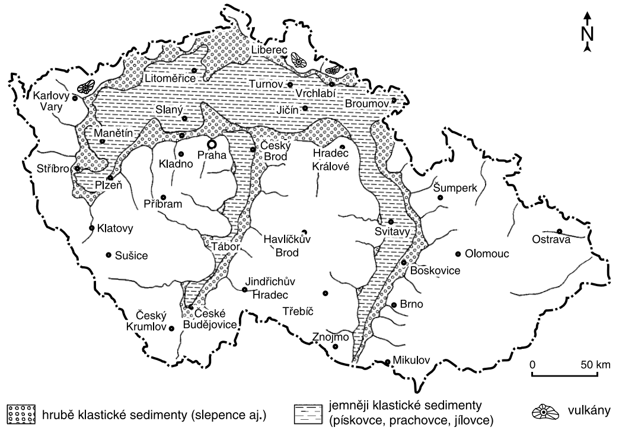
Limnický permokarbon
Pánve a brázdy vznikající během kolapsu variského horstva.
Klastické, organogenní a vulkanické sedimenty – často pestře zbarvené.

Slide 4
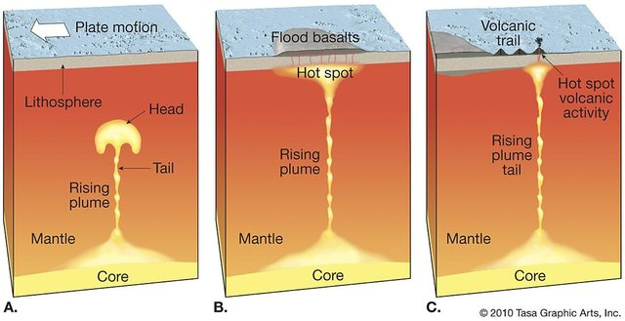
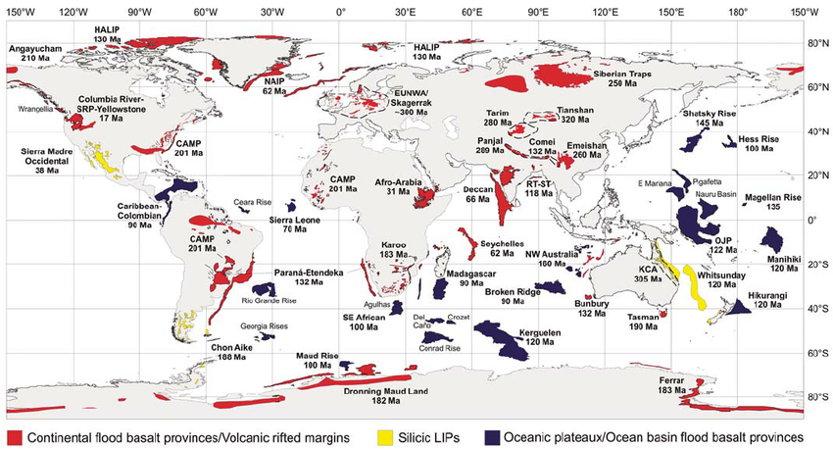
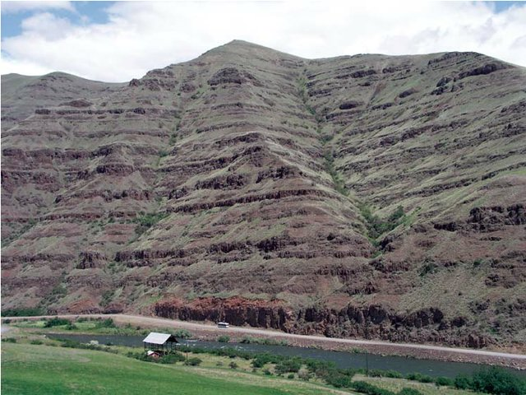
Velké magmatické provincie (LIP = Large Igenous Provinces)
Kennedy 2020
Celosvětové rozšíření
Napojení na vymírací eventy
„Flood basalt“
Horká skvrna?
Kontinentální rozpad?
„Mantle plume“?
Self et al. 2014

Slide 5
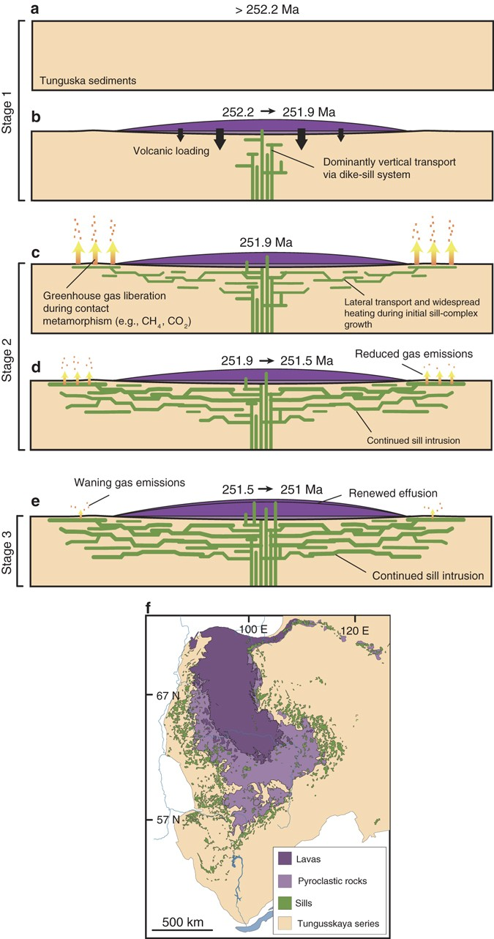
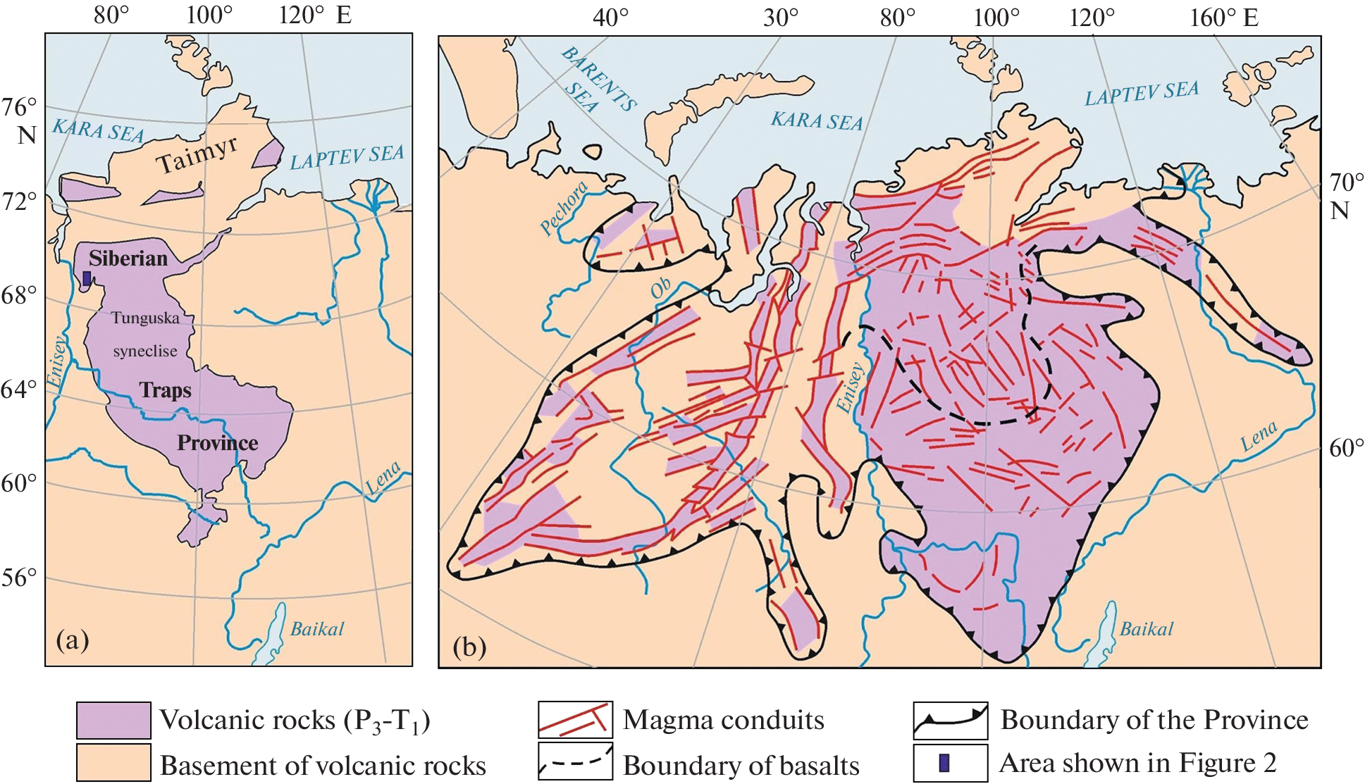
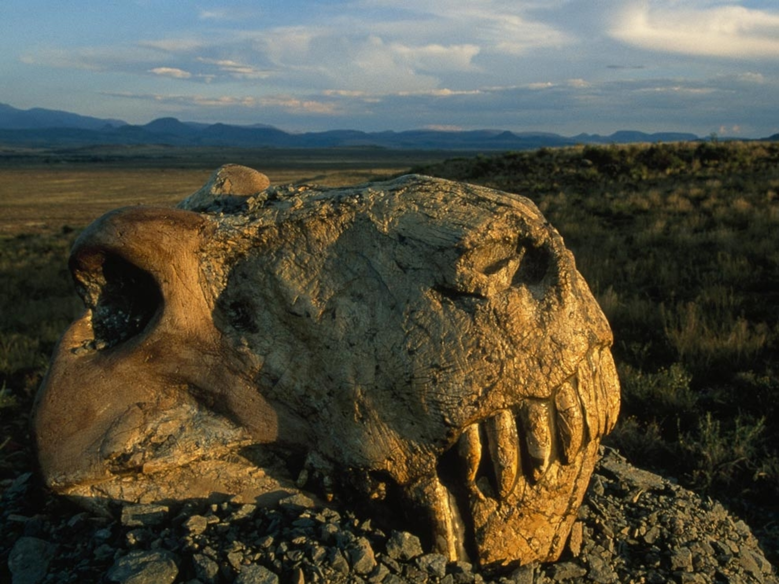
Vymírání perm/trias
Vznik magmatické provincie
Propálení se skrz uhelnou pánev
Výron skleníkových plynů
Ohřev atmosféry, acidifikace a anoxie oceánů, aridizace, etc.
100-200 ka trvání
Sibiřské trapy
Krivolutskaya et al. 2020
Burgess et al. 2017
https://pubs.geoscienceworld.org/gsa/geology/article/48/10/986/587319/Field-evidence-for-coal-combustion-links-the-252

Slide 6
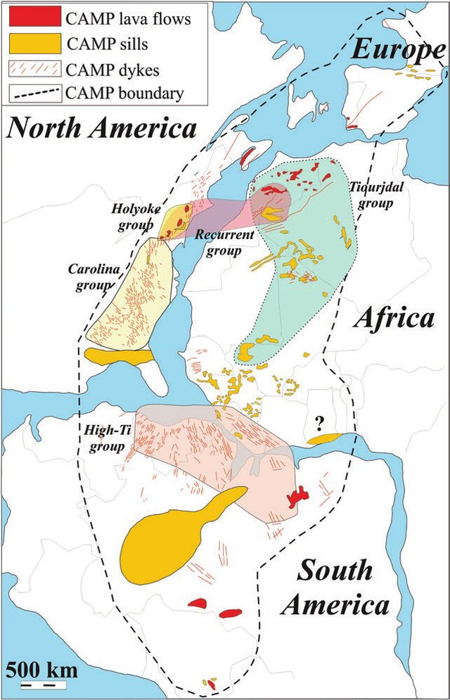
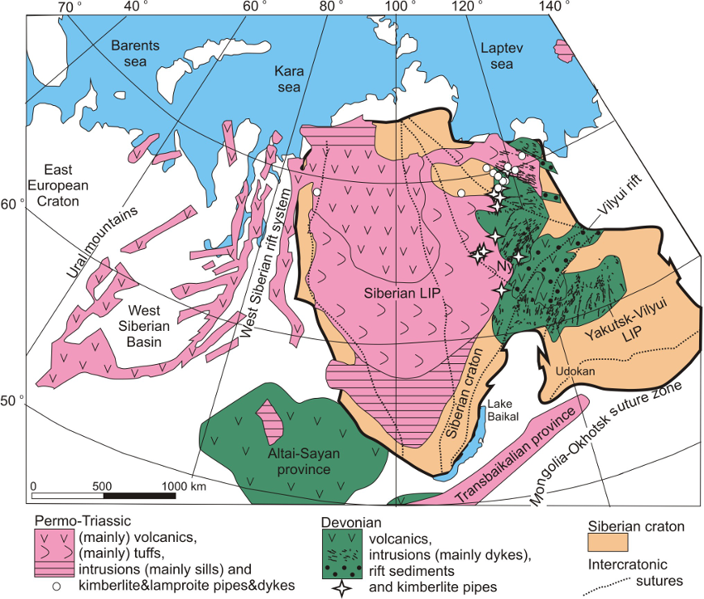
Magmatické province – další vymírání
trias/jura
Central Atlantic Magmatic province
křída/paleogén
Dekkánské trapy
Pozdní devon
Yakutsk-viluy LIP
Ernst et al. 2019
Keller et al. 2009
Marzoli et al. 2018

Slide 7
Magmatické province – not a typical volcanic eruption

Slide 8
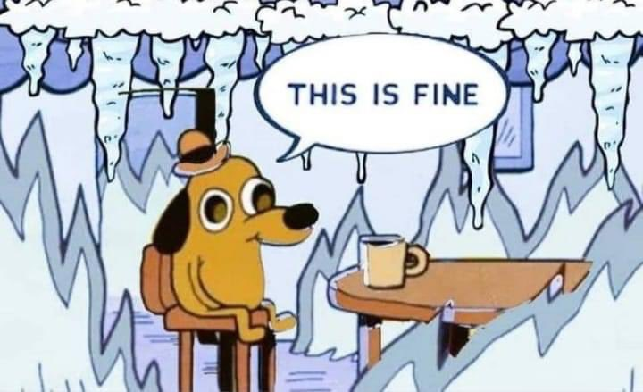
Klimatický režim Icehouse
25 % fanerozoika
øT < 18 °C (na pólech < 5 °C) – ledovce běžné
< 600 ppmv CO2
Typický pro kvartér (a velké doby ledové)

Slide 10
Klimatický režim Greenhouse
70 % fanerozoika
øT = 21-24 °C – ledovce možné, musí být chladno
600-1200 ppmv CO2
Normální klima pro život na Zemi

Slide 11
Klimatický režim Hothouse
5 % fanerozoika
øT > 20 °C (na pólech 5-15 °C) – neexistují ledovce!
>1200 ppmv CO2 (až 4200!) (emise magmatických provincií)
Typický pro mesozoikum (celý trias)

Slide 13
Magmatické province a impakty vs. teplota
(Scotese et al. 2020: Phanerozoic paleotemperatures – The Earths Changing Climate during the Last 540 Myr)

Slide 14
Cvičení 09
Mezozoikum

Slide 15
Protokol 9 - otázky
Uveďte alespoň tři doklady toho, že kontinenty byly dříve spojeny v superkontinent Pangea.
Mezi nejznámější paleozoické lagerstätten patří burgesské břidlice. V tabulkách níže se seznámíme s některými mezozoickými příklady. Podle názvů hlavních nalezišť doplňte názvy souvrství (nebo vrstev, pokud souvrství nebyla stanovena), jejich stáří (co nejpřesněji), prostředí (ve kterém se vrstvy usazovaly) a některé významné objevy (co se zde našlo a proč jsou tyto nálezy významné). V třetí tabulce doplňte jakoukoli další druhohorní lokalitu s lagerstätten.
Název vrstev nebo souvrství
Lokalita | Holzmaden
Stáří
Sedimentační prostředí
Významné objevy
Název vrstev nebo souvrství
Lokalita | Solnhofen
Stáří
Sedimentační prostředí
Významné objevy
Název vrstev nebo souvrství
Lokalita
Stáří
Sedimentační prostředí
Významné objevy

Slide 16
Protokol 9 - otázky
U amonoidů (Ammonoidea) rozlišujeme tři základní typy švů (sutur): goniatitový, ceratitový a amonitový. Správně načrtněte jejich tvar a uveďte jejich chronostratigrafický výskyt.
Uveďte jednu jurskou a dvě křídové anoxické události (eventy), kdy docházelo k usazování černých břidlic. Ke každé z událostí uveďte co nejpřesnější chronostratigrafické zařazení a jakým způsobem je u každé vysvětlován její vznik.
Popište pravděpodobné příčiny vymírání na konci triasu a jeho dopady na biotu.
Jurský park proslul díky geniální myšlence o zachování dinosauří DNA ve fosilním hmyzu v jantaru. Uveďte nejvýznamnější lokality druhohorního jantaru a některé fosilie, které v nich byly nalezeny. Z jakých nejstarších fosilií se zatím podařilo DNA extrahovat a jak jsou staré?

